Slide 1

Instalación de una toma de corriente ( base de enchufe)

Slide 2

Instalación de varias tomas de corriente

Slide 3
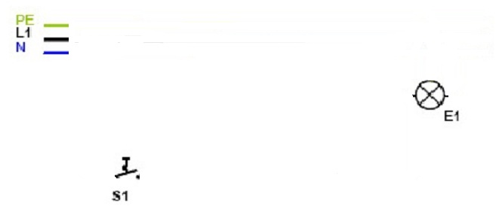
Instalación de un punto de luz simple

Slide 4
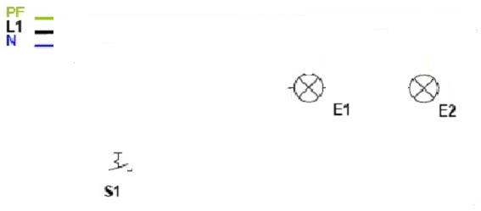
Instalación de 2 bombillas en serie

Slide 5
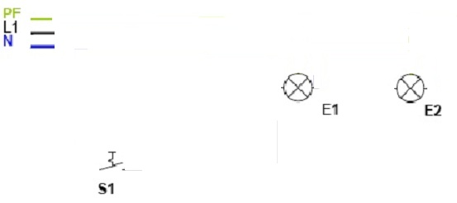
Instalación de 2 bombillas en paralelo

Slide 6

Instalación de 1 bombilla con 2 interruptores en serie

Slide 7

Instalación de bombilla con 2 interruptores en paralelo

Slide 8
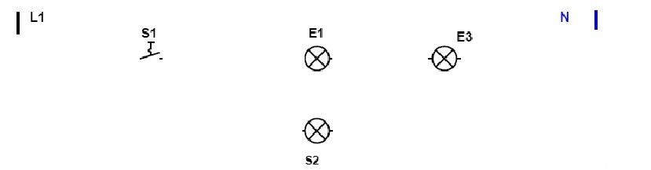
Instalación de tres lámparas, montaje serie-paralelo.

Slide 9
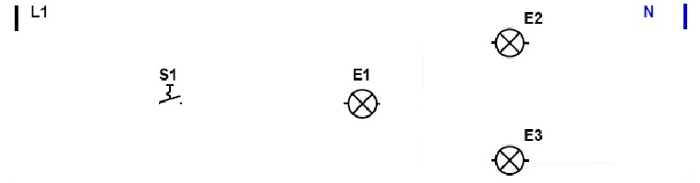
Instalación de tres lámparas, montaje paralelo-serie

Slide 10

Instalación dos lámparas con encendido alternativo mediante conmutador

Slide 11
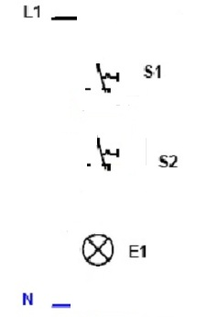
Instalación de un punto de luz conmutado. Montaje corto.

Slide 12
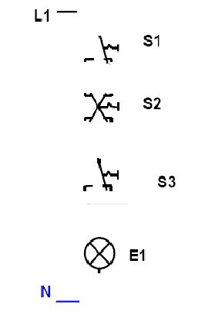
Lámpara conmutada desde tres puntos. Luz conmutada de cruce

Slide 13
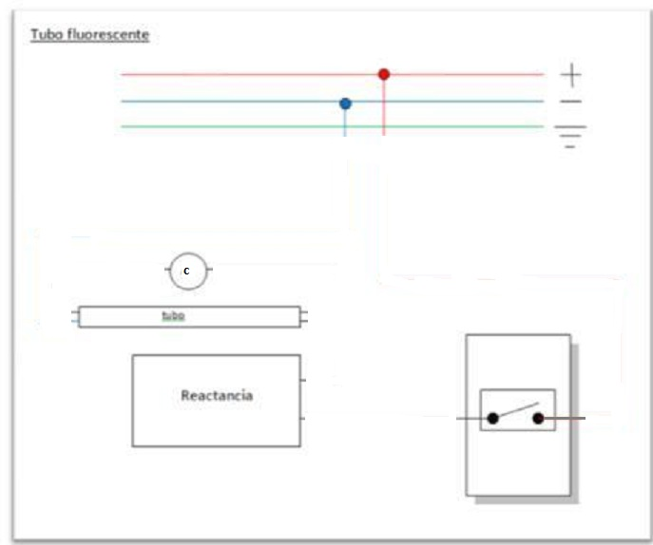
Punto de luz con tubo fluorescente.

Slide 14
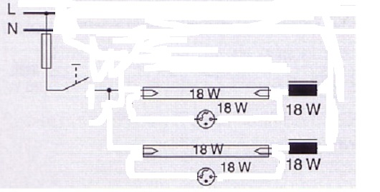
Punto de luz con dos tubos fluorescentes en paralelo.

Slide 15
correctores

Slide 16
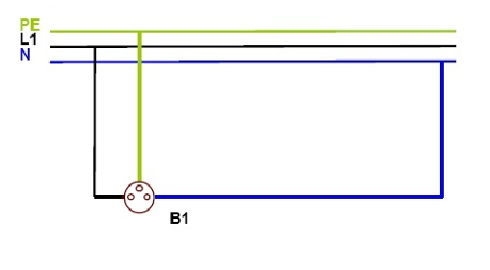
Instalación de una toma de corriente ( base de enchufe)

Slide 17
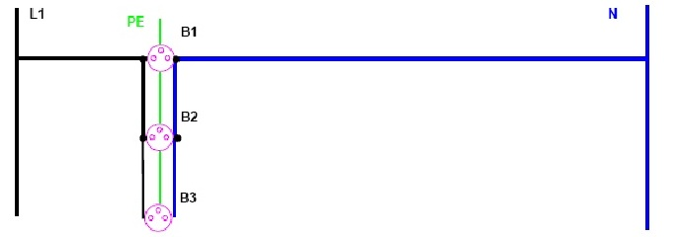
Instalación de varias tomas de corriente

Slide 18
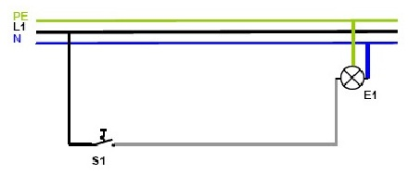
Instalación de un punto de luz simple

Slide 19
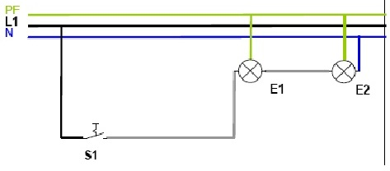
Instalación de 2 bombillas en serie

Slide 20
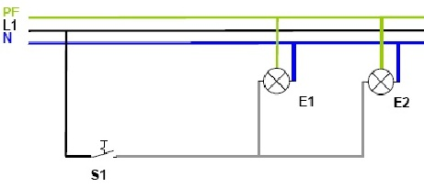
Instalación de 2 bombillas en paralelo

Slide 21
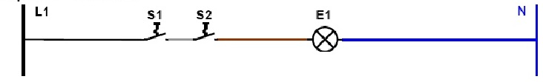
Instalación de 1 bombilla con 2 interruptores en serie

Slide 22

Instalación de bombilla con 2 interruptores en paralelo

Slide 23
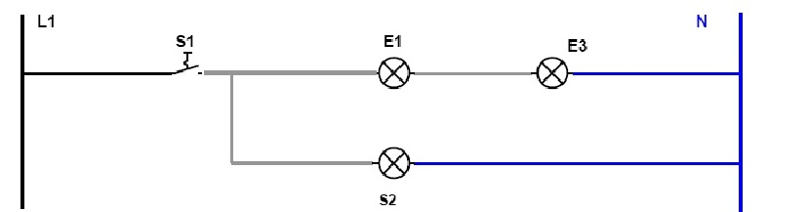
Instalación de tres lámparas, montaje serie-paralelo

Slide 24
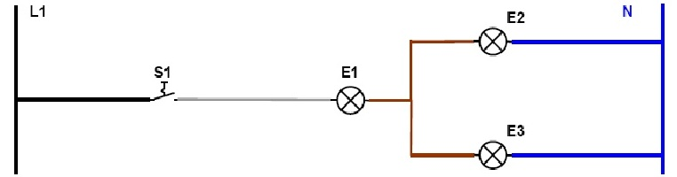
Instalación de tres lámparas, montaje paralelo-serie

Slide 25
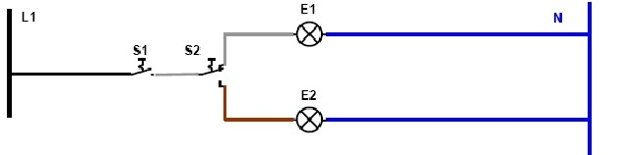
Instalación dos lámparas con encendido alternativo mediante conmutador

Slide 26
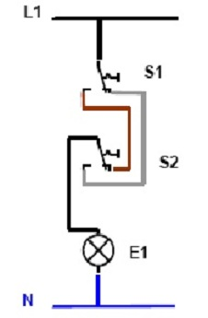
Instalación de un punto de luz conmutado. Montaje corto.

Slide 27
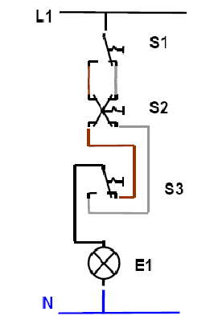
Lámpara conmutada desde tres puntos. Luz conmutada de cruce

Slide 28
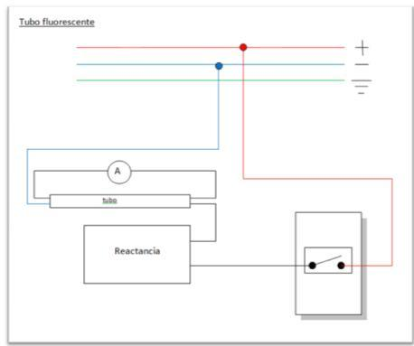
Punto de luz con tubo fluorescente

Slide 29
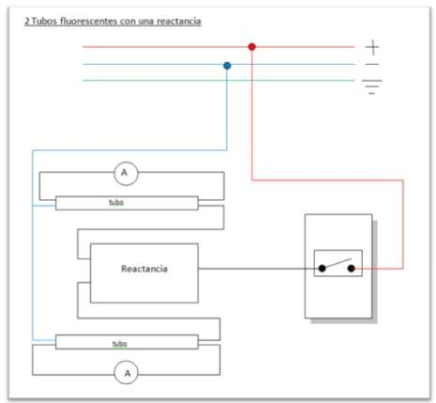
Punto de luz con dos tubos fluorescentes en paralelo.

